Slide 1
嵌入式开发实践课
化工装置控制器
开发与实践
主讲人：
2026年5月

Slide 2
嵌入式开发实践课
05
外设驱动编写

Slide 3
中断

Slide 4

1，什么是中断（了解）
2，外部中断介绍（熟悉）
3，外部中断函数介绍（熟悉）
4，基础实验（掌握）
5，项目实战（掌握）

Slide 5
1，什么是中断
让CPU打断正常程序的运行，转而处理紧急程序，就叫中断
上课
中断
上厕所
注意：中断要快进快出，否则影响主程序正常运行。

Slide 6
1，什么是中断
中断的分类
中断可以分为 硬件中断 和 软件中断 。
由外部设备的物理事件触发，比如按下按键、达到定时器的时间、数据到达串口。
硬件中断
软件中断
由软件指令触发，通常用于复杂的处理任务。

Slide 7
1，什么是中断
中断的作用和意义
实时控制
在确定时间内对相应事件作出响应，如：传感器数据监控
故障处理
检测到故障，需要第一时间处理，如：电梯门夹人了
数据传输
不确定数据何时会来，如串口数据接收
中断的意义：高效处理紧急程序，不会一直占用CPU资源

Slide 8
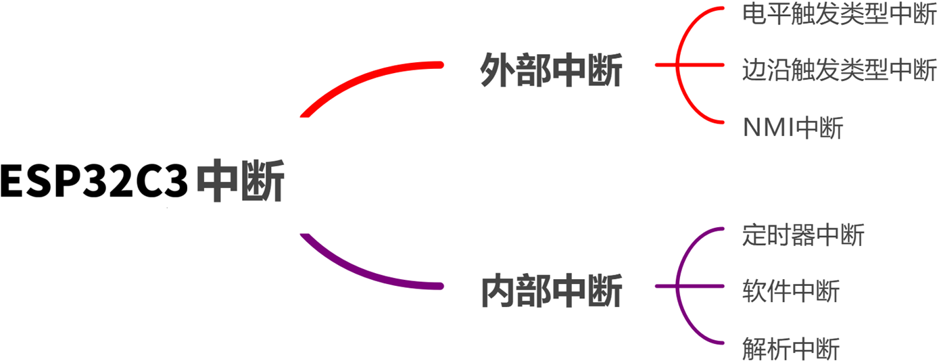
2，外部中断介绍
ESP32C3的中断按中断来源可分为 外部中断 和 内部中断
CPU接收中断信号方式
外部中断源引发中断
CPU内部产生的中断
外部中断是硬件中断的一种，由微控制器外部的事件触发。具有外部中断功能的引脚会对特定事件的发生做出响应。ESP32C3所有引脚都可设置为外部中断引脚。

Slide 9
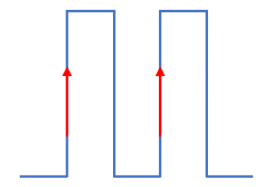
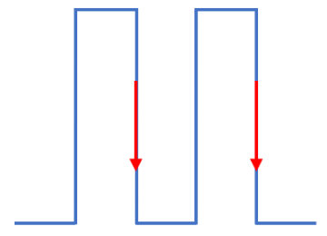
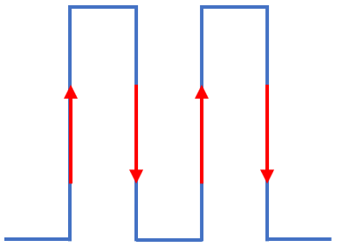
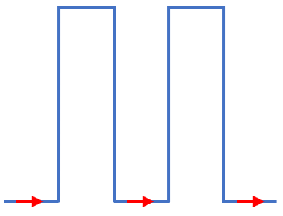
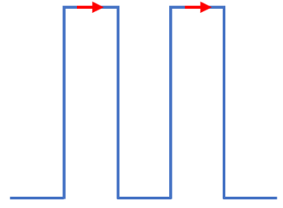
2，外部中断介绍
中断触发模式 | 说明 | 示意图
RISING | 上升沿触发，即由低电平变高电平时触发
FALLING | 下降沿触发，即由高电平变低电平时触发
CHANGE | 电平变化触发，即由高电平变低电平或由低电平变高电平时触发
ONLOW | 低电平触发，即当前为低电平时触发
ONHIGH | 高电平触发，即当前为高电平时触发

Slide 10
1，什么是中断（了解）
2，外部中断介绍（熟悉）
3，外部中断函数介绍（熟悉）
4，基础实验（掌握）

Slide 11
3，外部中断函数介绍
attachInterrupt：外部中断的开启与初始化
detachInterrupt：外部中断的关闭
digitalPinToInterrupt：在一些arduino开发板中需要使用，得到引脚对应的中断编号

Slide 12
3，外部中断函数介绍
函数介绍
函数原型 | void attachInterrupt(uint8_t pin, voidFuncPtr handler, int mode)
函数功能 | 指定外部中断，绑定中断回调函数，设置信号触发方式，开启外部中断功能
返回值 | 无
参数说明 | pin | 指定产生外部中断信号的引脚 ESP32C3所有的GPIO引脚都可以作为外部中断引脚使用
 | handler | 外部中断回调函数 外部中断响应后，执行的中断服务函数；该函数不带参数，无返回值
 | mode | 外部中断信号触发方式 常用的有： RISING：上升沿触发 FALLING：下降沿触发 CHANGE：电平变化触发 ONLOW：低电平触发 ONHIGH：高电平触发
设计参考 | 将GPIO0引脚设置为外部中断引脚，下降沿触发，回调函数为 io0_isr() attachInterrupt (0, io0_isr, FALLING);

Slide 13
3，外部中断函数介绍
函数介绍
函数原型 | void detachInterrupt(uint8_t pin)
函数功能 | 关闭指定引脚的外部中断功能
返回值 | 无
参数说明 | pin | 数字引脚编号 0，表示GPIO0 3，表示GPIO3
设计参考 | 将GPIO0引脚的外部中断功能关闭 detachInterrupt (0);

Slide 14
3，外部中断函数介绍
Arduino中使用中断的注意事项
① 尽量保证中断程序内容少
② 避免在中断服务函数中使用阻塞函数(delay函数)，使用非阻塞的延时方法来处理需要延迟的操作(millis函数)，以保证中的正常执行和系统稳定性
③ 与主程序共享的变量要加上volatile关键字
④ 在Arduino中使用中断时，应尽量避免在中断处理函数中使用Serial对象的打印函数。否则会导致：时间延迟、缓冲区溢出
Notes:
volatile关键字：可以让这个全局变量在编译时不会被优化掉，以至进入中断执行的操作对这个变量没有影响

Slide 15
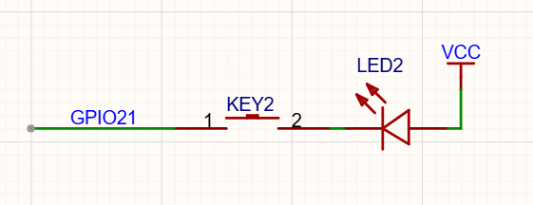
4，基础实验
外部中断实验编程实战任务
通过KEY控制led_state的状态翻转，按下按键KEY，led_state状态翻转，从1变0 或 从0变1
GPIO21引脚设置下拉输入，按下KEY2按键，产生上升沿。

Slide 16
4， 中断基础实验
#include "key.h"
#include "exti.h"
void setup()
{
exti_init();
Serial.begin(115200);
}
void loop()
{
Serial.println( led_state );
}
#ifndef __KEY_H
#define __KEY_H
#include "Arduino.h"
/* 引脚定义 */
#define KEY_PIN 21
/* 宏函数定义 */
#define KEY digitalRead(KEY_PIN)
/* 函数声明 */
void key_init(void);
#endif
#include "exti.h"
#include "key.h"
uint8_t led_state = 0; void exti_init(void)
{
key_init(); attachInterrupt(digitalPinToInterrupt(KEY_INT_PIN), key_isr, RISING); /* 设置KEY引脚为中断引脚,下降沿触发 */
}
void key_isr(void)
{
delay(10);
if (KEY == 0)
{
led_state =! led_state; /* 两种情况：从0变1，从1变为0 */
}
}
exti.h
exti.cpp
key.cpp
key.h
key.ino
LED模块化

Slide 17
5，扩展实验
按键控制继电器开关实验
实验内容:
自锁按键KEY1为总开关， KEY1打开后，KEY2控制继电器的开启和关闭，按一下开启，再按一下关闭，依次循环， KEY1关闭后，继电器关闭。
同学们自主完成

Slide 18
嵌入式开发实践课

